Slide 1
К 75-летию Победы посвящается
Выполнили: 7 класс Валишин Инсаф, Зуфаров Марат
Руководители проекта : Ахмадеева М.Г. , Шипович Р.Р.

Slide 2
Цель: Воспитывать чувство патриотизма, гордости за нашу страну , уважение к ветеранам ВОВ. Задачи: Образовательная: Расширить кругозор обучающихся по истории связанных с событиями в жизни П.И.Батова. Развивающая: уметь находить самостоятельно нужный материал документы и фотодокументы. Воспитательная: Формировать гражданско-патриотическую позицию обучающихся.

Slide 3
В этом году будет 75-летие Победы в Великой Отечественной войне.
Мы вспоминаем солдат и генералов, кто подарил нам мир на нашей земле, кому мы говорим «Спасибо» за Победу. Их именами названы улицы, им воздвигнуты памятники.
Мы хотели познакомить Вас с судьбой дважды Героя Советского Союза, генерала Батова Павла Ивановича

Slide 4
Мы расскажем о его детстве и периоде в Великой Отечественной войне.
20 мая (1 июня) 1897 года П.И. Батов родился в деревне Фелисово Рыбинского уезда в семье крестьянина-бедняка .

Slide 5
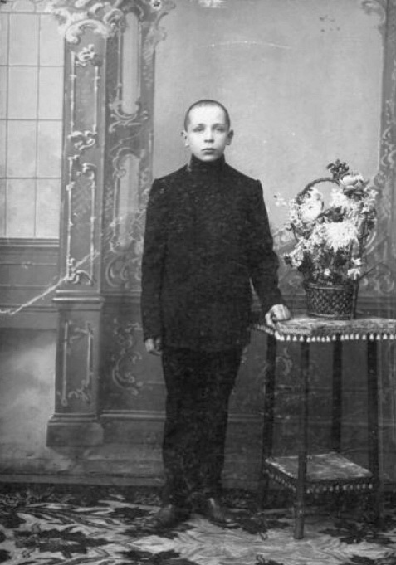
Павел Батов в детстве , 1910 - 1913 гг.
Окончил двухклассную начальную школу. В тринадцать лет уехал
в Санкт-Петербург работал грузчиком и разносчиком у купца Занимался самообразованием и сдал экстерном экзаменом за 6 классов.

Slide 6
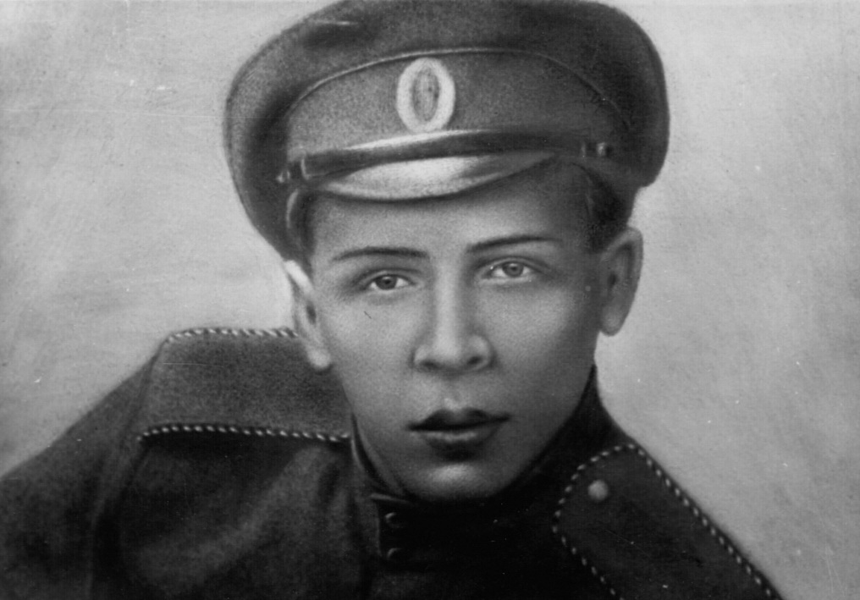
Мечтал о золотых погонах военного. С началом Первой мировой войны в 1915 году добровольно вступил в императорскую армию. Получил звание младшего унтер-офицера. Награжден двумя Георгиевскими крестами. Был тяжело ранен.

Slide 7
Великую Отечественную войну Батов Павел Иванович прошел от командира стрелкового корпуса до командующего 65 армией.

Slide 8
Павел Иванович Батов отлично знал своих подчиненных, ценил их и подчиненные любили своего командующего за отвагу и бесстрашие, за человечность и душевную щедрость.

Slide 9
«Бой осуществляется дважды –сначала в мыслях, а потом в действиях» - говорил Батов, «Надо бить врага искусством, а это значит –малой кровью». Он был не просто крупным военачальником- он был теоретиком. Военные историки изучают и еще будут изучать операции, проводимые войсками генерала.

Slide 10
Маршал Рокоссовский отмечал в своих воспоминаниях, что знал только двух крупных военачальников, которых подчиненные не только уважали, но и любили, - Иван Черняховский и Павел Батов.

Slide 11
В ходе Сталинградской битвы Павел Иванович разработал метод артиллерийской поддержки атаки одинарным огневым валом - в полосе наступления на один километр фронта приходилось 200 единиц артиллерии и минометов. Этот метод широко использовался в ходе войны.

Slide 12
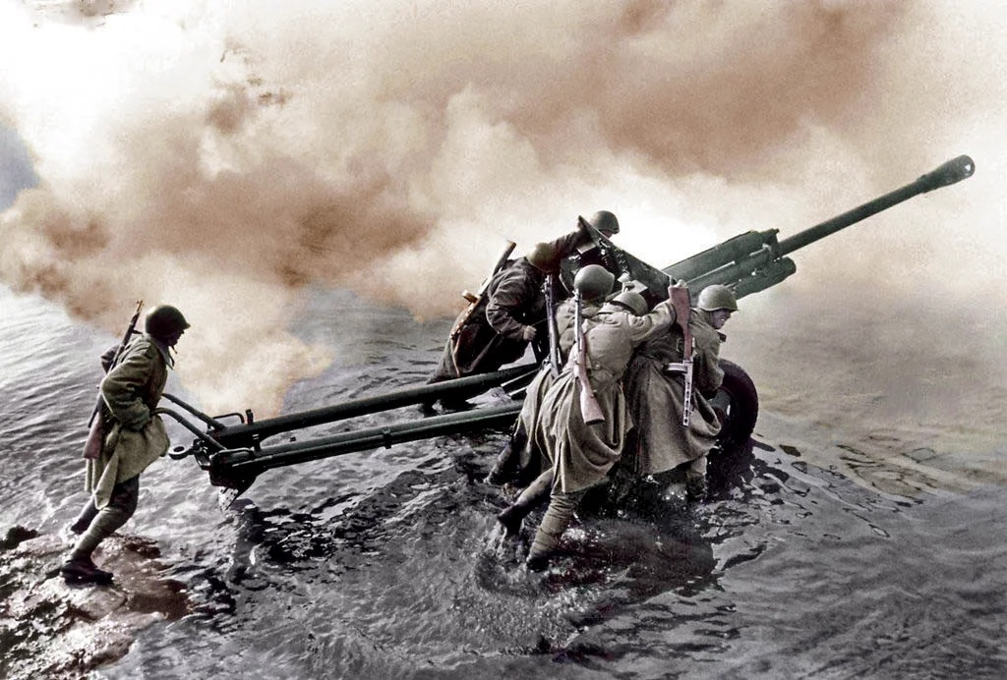
Мы подсчитали, что между орудиями было всего 5 метров. Как выглядит миномет мы увидели в музее « Боевой славы», и нарисовали картину « Бой под Сталинградом»

Slide 13
Нашими союзниками в войне были США и Британия. Первыми ворваться в Берлин и взять Гитлера в плен мечтал британский фельдмаршал Бернард Логу Монтгомери и американский генерал Эйзлхауэр. Рокоссовский представил Батова: «Этот тот самый генерал, который форсировал Одер и открыл дверь в Берлин.(Одер- река на которой стоит Берлин)»

Slide 14
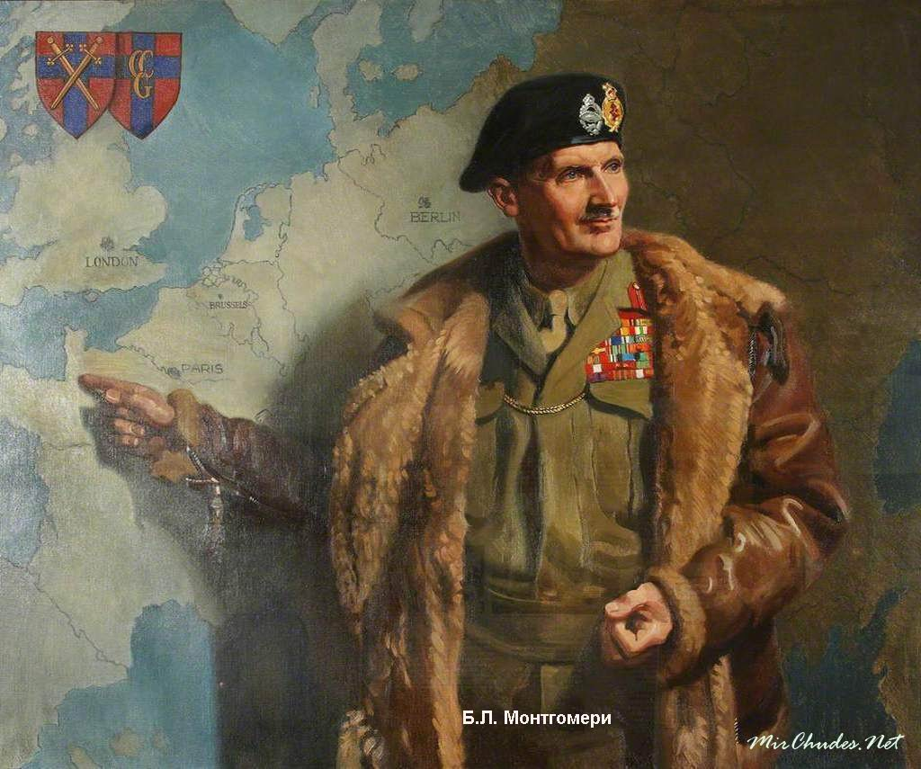
Монтгомери долго жал руку Батову и спросил: -А вы случайно не родственник Суворову? Я видел его портрет и вы поразительно на него похожи: невысок, худощав и точно такой же ... на затылке.
Рокоссовский сказал:- Вы угадали, наши солдаты называют Батова
« Наш Суворов»

Slide 15
На карте представлено форсирование реки Одер

Slide 16
Форсирование реки Одер

Slide 17
Павел Иванович Батов награжден:
2- Золотые Звезды Героя Советского Союза.
3 –тремя орденами Суворова 1 степени.
1 –орденом Кутузова 1 степени.
8 –восемью орденами Ленина
(больше чем у маршала Г.К.Жукова)
1 –Орденом Октябрьской революции.
3-тремя орденами Красного Знамени.
1 –орденом Отечественной войны 1 степени.
1 – за службу Родине и ВС СССР 3 степени.
1- орденом Знак почета ( 24 ордена).
И многочисленными медалями.
Награжден 8 иностранными орденами:
Ордена Польши, Болгарии, Венгрии, Румынии, Монголии, ГДР.

Slide 18
Павел Иванович Батов
обладатель статуса
Рыцарь-командор Ордена Британской империи.

Slide 19
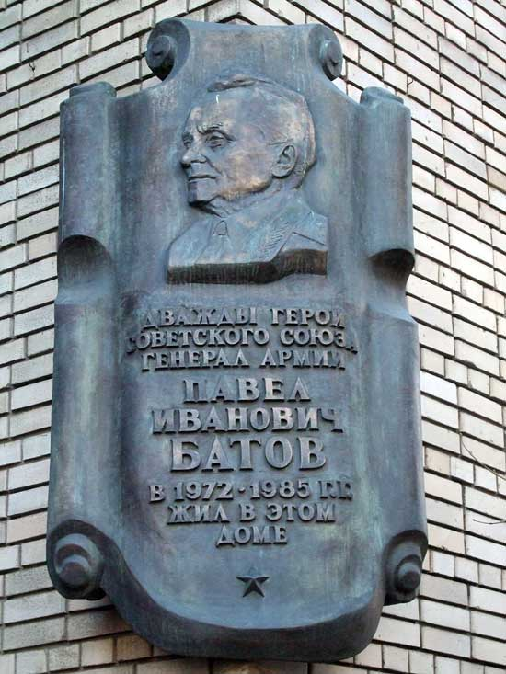
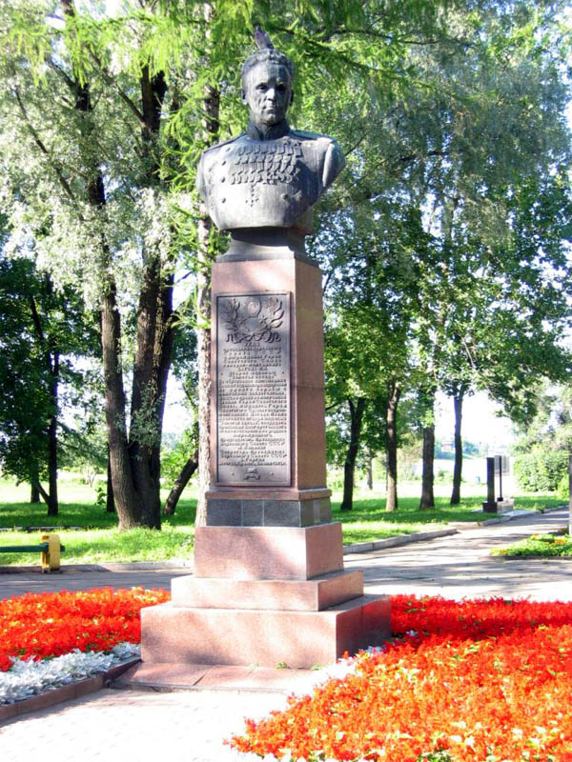
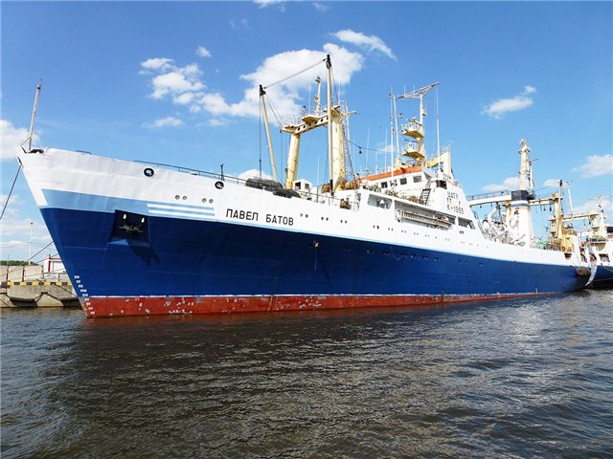
П.И. Батов почетный гражданин 10
( десяти) городов.
Его бюст установлен в
г.г. Рыбинске и Гомеле.
Его именем названы улицы в 4 (четырёх) городах.

Slide 20
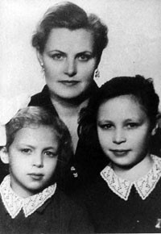
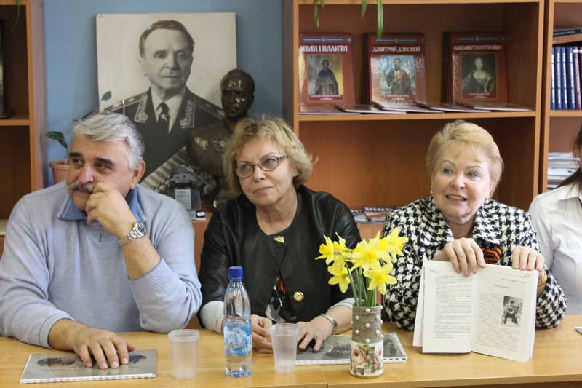
С нашей республикой Башкортостан П.И.Батова связывает его вторая жена Краева Нина Федоровна. Она родилась в селе Михайловка Архангельского района и она от туда же ушла на фронт. Служила связисткой в штабе 65 армии, где познакомилась с П.И. Батовым. Они полюбили друг друга и поженились после войны. У них родились две дочери.

Slide 21
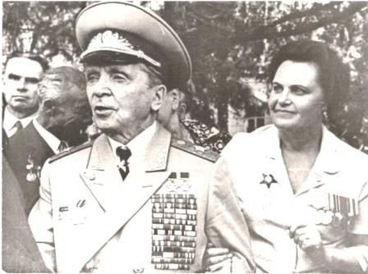
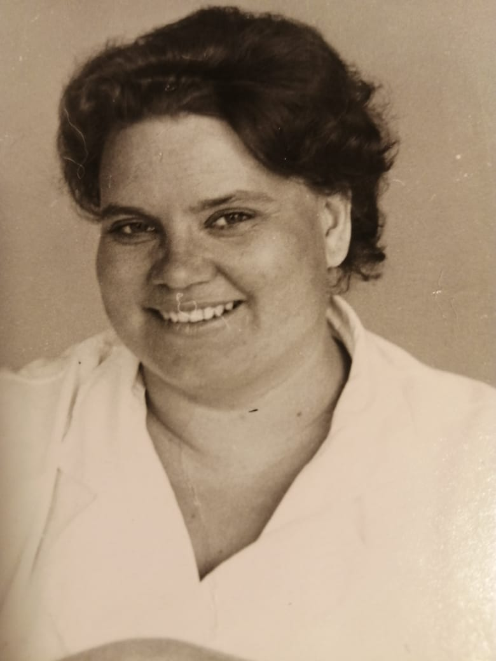
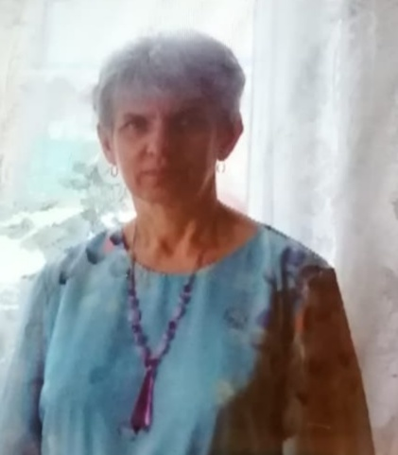
Нина Фёдоровна является двоюродной сестрой матери нашего воспитателя
Ахмадеевой Марины Геннадиевны, Краевой Розы Романовны.
В 1965 году во время лечения в Москве она вместе с дедушкой Краевым Романом Антоновичем, - дядей Нины Фёдоровны, жила в квартире Павла Ивановича, и встречалась с ним.

Slide 25
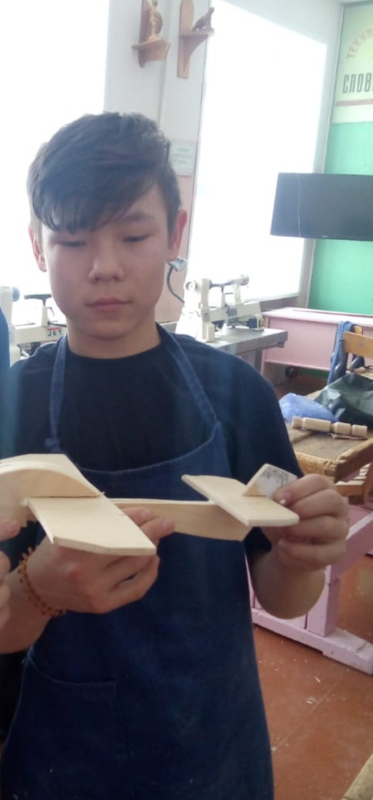
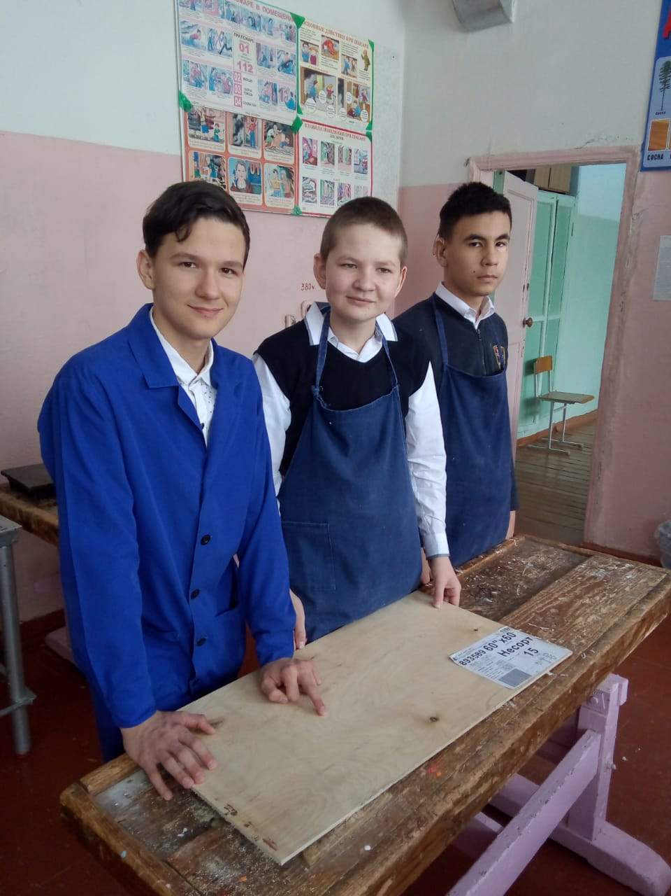
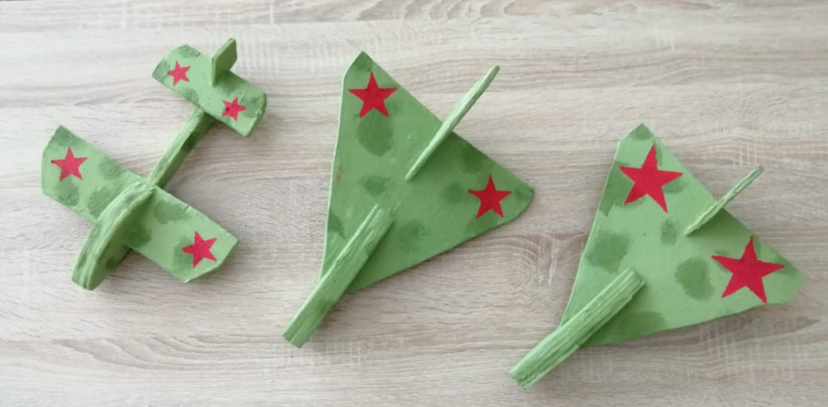
На уроках труда мы сделали самолеты , которые помогли победить нашим солдатам в Великую Отечественную войну.

